Slide 1
SISTEMA DE VOLUNTARIADO
INTERNACIONAL
SISTEMA DE VOLUNTARIADO INTERNACIONAL

Slide 2
OFRECIMIENTO DE VOLUNTARIOS DE LAS DIFERENTES AGENCIAS DE COOPERACIÓN INTERNACIONAL: 1. Agencia de Cooperación Internacional del Japón(JICA). 2. Agencia de Cooperación Internacional de Corea(KOICA). 3.Embajada de la República de China-Taiwán.

Slide 3
SOLICITAR UN VOLUNTARIO
NO TIENE COSTO
SOLICITAR UN VOLUNTARIO NO TIENE COSTO

Slide 4
QUIÉNES SON LOS VOLUNTARIOS?
Son jóvenes profesionales coreanos, japoneses y taiwaneses (mujeres y hombres), que sirven a una comunidad por decisión propia y libre, con la finalidad de prestar servicios en países donde están establecidas las oficinas de cooperación de ambos países.

Slide 5
BENEFICIOS DEL VOLUNTARIADO
No genera ningún costo para la Institución ni para el país.
Transferencia de conocimientos e intercambio cultural.
Cuentan con una amplia experiencia y un alto nivel de especialización lo que contribuye al desarrollo de nuestro país y a la lucha contra la pobreza.

Slide 6
QUIENES PUEDEN SOLICITAR UN VOLUNTARIO?
Todas las Instituciones Estatales, Gobierno central, departamental o local e Instituciones sin fines de lucro.
Quiénes pueden solicitar la venida de un voluntario?
Todas las Instituciones estatales, gobierno central, departamental o local e instituciones sin fines de lucro.

Slide 7
Áreas principales en las que prestan sus servicios los voluntarios:
VOLUNTARIOS COREANOS: Educación infantil, primaria, informática, física, musical, científica, artística, matemática, etc.
Salud: enfermería, fisioterapia, radiología, nutrición, terapia ocupacional, etc.
Gestión Pública: administración, economía, informática, turismo, marketing y bienestar social.
Industria y energía: construcción, trabajo manual, maquinarias, procesamiento de alimentos, electrónica, ingeniería civil, etc.
Agricultura y Pesca: agricultura, pesca, veterinaria, cultivo de frutas y hortalizas y ganadería.
Medio Ambiente.

Slide 8
Voluntarios Japoneses: -Agricultura y Ganadería: cultivo y cría de animales. -Salud. -Desarrollo de la comunidad rural. -Educación: primaria, secundaria, técnica. -Gestión Pública. -Informática. -Arquitectura. -Ingeniería. -Electrónica.
VOLUNTARIOS JAPONESES

Slide 9
Áreas de voluntarios taiwaneses
ÁREAS DE VOLUNTARIOS TAIWANESES
ÁREAS DE VOLUNTARIOS TAIWANESES
Salud
Educación
Infraestructura
Ingeniería
Medio Ambiente
Ciencias Agrícolas, entre otras

Slide 10
PERIODO DE TIEMPO DE MISIÓN DE LOS VOLUNTARIOS
PERIODO DE TIEMPO DE MISIÓN DE LOS VOLUNTARIOS
(DOS AÑOS)
2 (DOS) AÑOS

Slide 11
Cantidad de voluntarios internacionales en el 2017
CANTIDAD DE VOLUNTARIOS INTERNACIONALES EN EL 2017
JICA: 83 Voluntarios
KOICA: 42 Voluntarios
JICA: 83 VOLUNTARIOS
KOICA: 42 VOLUNTARIOS
CHINA TAIWÁN: 3 VOLUNTARIOS

Slide 12
Fecha de Presentación de solicitudes Se pueden presentar todo el año.
Cuánto tiempo demora la venida de un voluntario?
De acuerdo a la disponibilidad del profesional requerido en su país de origen, el tiempo de espera puede variar entre 3 meses y un año.

Slide 13
COMPROMISOS Y OBLIGACIONES DE LA INSTITUCIÓN SOLICITANTE
COMPROMISOS Y OBLIGACIONES DE LA INSTITUCIÓN SOLICITANTE
Tratar al voluntario con respeto.
Colaborar con las actividades que promueva.
Designar a una persona como encargada del voluntario.
Colaborar en el marco de lo posible con un espacio adecuado para el voluntario, insumos y equipos.

Slide 14
PROCEDIMIENTO DE SOLICITUD DE UN VOLUNTARIO
PROCEDIMIENTO DE SOLICITUD DE UN VOLUNTARIO
Se presenta a la Secretaría Técnica de Planificación – STP, el formulario de solicitud debidamente llenado, firmado y sellado, acompañado de una Nota Oficial dirigida al Ministro – Secretario Ejecutivo de la STP, solicitando la gestión de la venida de un Voluntario.
Una vez verificado el formulario, se procede a remitir la solicitud a la Embajada de Japón, Corea o de la República de China – Taiwán, correspondiente a través del Ministerio de Relaciones Exteriores.

Slide 15
La JICA, la KOICA y la Embajada de la República de China Taiwán, revisan los formularios y de acuerdo a la pertinencia de la solicitud, realizan el pedido oficial a las sedes centrales de sus agencias.
Si en la base de datos de las sedes centrales de las agencias se cuenta con el perfil adecuado de un voluntario, comunican a las oficinas de la JICA, KOICA y la Embajada de la República de China- Taiwán en Paraguay y se inicia el trámite de venida.

Slide 16
La STP avisa a las instituciones que su solicitud fue aprobada y solicita la venida del voluntario, una nota donde la máxima autoridad de la Institución manifieste su conformidad.
Una vez cumplido los pasos anteriores, el voluntario designado llega al país con dos meses de capacitación en español, conoce la contraparte y la persona encargada debe colaborar con el voluntario en buscar un lugar para vivir (alquiler de un sitio o casa, familia, solventado por la Agencia).

Slide 17
Membrete de la Institución (ciudad), …. de (mes) de 201…
Número de Nota
SEÑOR MINISTRO:
Tengo el honor de dirigirme a Su Excelencia, con relación al “Acuerdo Paraguayo –
(Japonés / Coreano) sobre envío de Voluntarios (japoneses /coreanos), suscrito entre el Gobierno
de la República de Paraguay y el Gobierno de/l (Corea /Japón).
Al respecto, tengo a bien solicitar los buenos oficios de la Secretaría Técnica de
Planificación realizar los trámites pertinentes para la venida de Voluntarios (japoneses / coreanos)
en el área de …………., para prestar servicios en (lugar de trabajo), (ciudad), (Departamento),
dependiente del (nombre del Ministerio o Secretaría en caso de ser preciso); a cuyo efecto cumplo
en remitir el formulario de solicitud correspondiente, debidamente completado.
Agradeciendo la amable deferencia y reiterando mi más alta consideración (firma)………………………….
Nombre y apellido
(cargo)
SU EXCELENCIA
DON JOSÉ RAMÓN MOLINAS VEGA, MINISTRO
SECRETARIO EJECUTIVO
SECRETARÍA TÉCNICA DE PLANIFICACIÓN
PRESIDENCIA DE LA REPÚBLICA
ASUNCIÓN

Slide 18
Voluntarios JICA

Slide 19
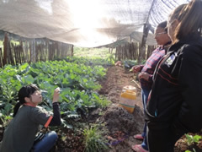
VOLUNTARIOS JICA

Slide 21
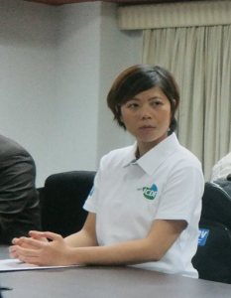
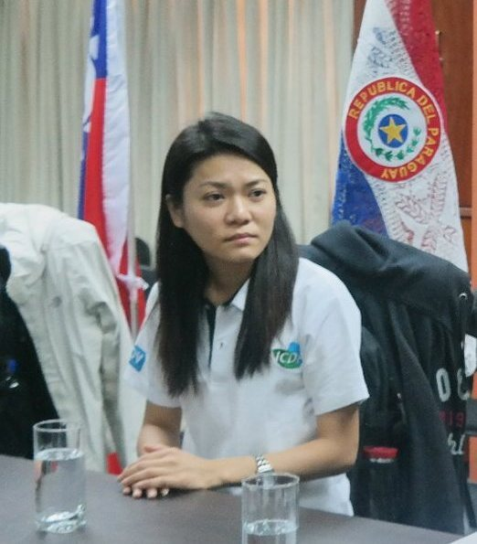
Voluntarias de la República de China – Taiwán

Slide 22
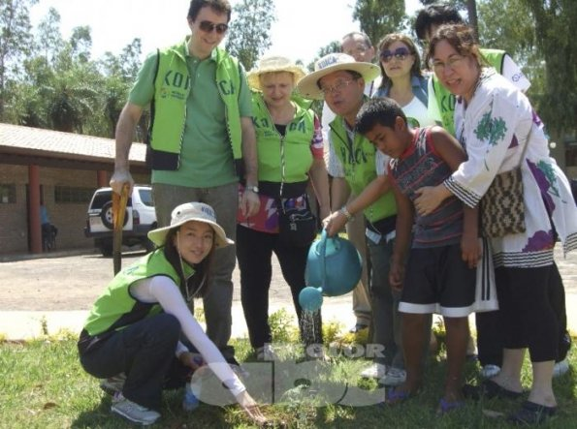
Voluntarios de KOICA

Slide 23
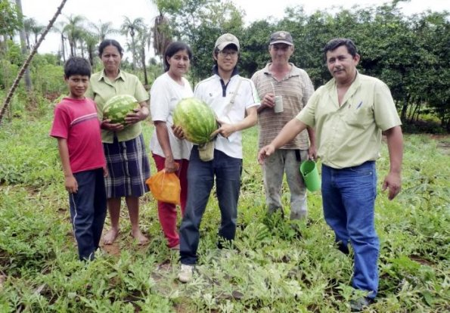
Voluntarios de KOICA

Slide 24
MUCHAS GRACIAS

